Slide 1
La persona humana y su último significado
Unidad IV - Filosofía

Slide 2

Aproximaciones al concepto de "persona"
• Etimología:
• Sentido común:
• Sentido general:
•Relación entre cuerpo y alma

Slide 3

Etimológicamente:
•Del griego: prosopon
•“Recuerda que tú no eres otra cosa que actor de un drama, el cual será breve o largo según la voluntad del poeta. Y si a éste le place que representes la persona de un mendigo, trata de representarla en forma adecuada. De igual modo, si te es asignada la persona de un cojo, de un magistrado, de un hombre común. Puesto que a ti sólo te corresponde el representar bien a la persona que se te destina, cualquiera que sea: corresponde a otro elegirla”. (Epicteto)

Slide 4

Sentido común:
Al hombre y a sus relaciones con el mundo y consigo mismo.

Slide 5
Sentido general:
•Sujeto de relaciones
1)Como tarea (de hacerse o mostrarse) y relación-sustancia;
2)Como auto relación: es decir, en relación consigo mismo;
3)Como hetero relación, es decir, en relación con el mundo.

Slide 6
Persona como tarea:
“Es la sustancia individual de naturaleza racional” (Boecio, 480-524)
Pone de relieve muchos aspectos importantes del ser humano:
La sustancialidad, la individualidad y la naturaleza racional.
Pero no tiene en cuenta la libertad, la conciencia, las relaciones interpersonales o el “yo”.
Como anticipamos, Santo Tomás adhiere al carácter "sustancial" de la persona.

Slide 7
Persona como auto-relación
Recordemos lo dicho anteriormente: con Descartes se iguala el concepto de persona con el de "yo" como conciencia.
“Mientras quería pensar así que todo era falso, era menester necesariamente que yo, que lo pensaba, fuese algo; y observando que esta verdad: pienso, luego soy, era tan firme y tan segura que todas las más extravagantes suposiciones de los escépticos no son capaces de quebrantarla, juzgué que podía admitirla sin escrúpulo como el primer principio de la filosofía que buscaba” (Discurso del método, 4ª parte)
Y... ¿qué soy “yo”? Descartes dice que “yo” soy “una cosa que piensa". Para él, el “yo” consiste en ser ante todo razón, no un ser corporal. Es así como comienza una nueva etapa de la filosofía: el idealismo.

Slide 8
•Por su parte, Kant sostiene que el espíritu humano es el fundamento de la ciencia y del orden del mundo.
•A partir de Kant, el hecho de que el hombre pueda representarse su propio yo, lo eleva infinitamente por sobre todos los seres vivientes de la tierra. Por esto es una persona y conforme a la unidad de conciencia, persistente a través de todas las alteraciones que puedan tocarlo, es una y misma persona. En síntesis, se es persona porque se auto-concibe y permanece.

Slide 9

Persona en relación con otros
Las antropologías hegeliana y marxista señalan como novedad el que la persona esté constituida por “relaciones de producción o de trabajo”.
Ya mencionamos el carácter deshumanizante que se desprende de la cultura capitalista: el hombre se traduce en mercancía.
Sin embargo, no es la única manera de estar en relación-con. En otra línea de pensamiento, E. Stein encuentra que en la condición humana concreta existe una ley de su estructura que todos pueden captar y que puede manifestarse en cada material concreto. Partiendo de lo concreto se capta al hombre como espíritu. Lo interior se exterioriza y lo exterior alude a lo interior: en su letra, en sus obras, en definitiva, en lo producido por el hombre se manifiesta el modo de ser propio de una persona.

Slide 10

Principales características de la persona
Substancialidad – Subsistencia
Intimidad – Subjetividad
Ser corporal – espacial – temporal
Apertura y definición
Varón y mujer

Slide 11
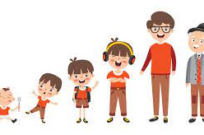
Substancialidad-Subsistencia
La persona permanece en el tiempo, incluso a pesar de los cambios radicales que le podrían sobrevenir. Hay un fondo permanente de cada persona que le conserva en una única identidad.

Slide 12
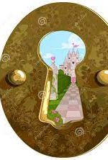
Intimidad-Subjetividad
La persona no se reduce a lo exteriormente verificable, sino que le pertenece un mundo invisible, compuesto de vivencias, impresiones, sentimientos, afectos, pensamientos, etc.
Aunque algo de este mundo interior invisible se puede manifestar hacia fuera, a través del cuerpo, sin embargo, nunca del todo. La subjetividad de la persona es algo radicalmente propio y esencialmente intransferible. Ninguna otra persona puede entrar plenamente en mi intimidad, ni puede experimentar plenamente lo que yo experimento.
Este aspecto de la persona implica también que la persona tiene una autonomía sobre su interior. Aunque se puede aplicar violencia sobre la persona desde fuera, sin embargo la interioridad de la persona solo está sujeta a la persona misma. La persona se posee a sí misma.

Slide 13
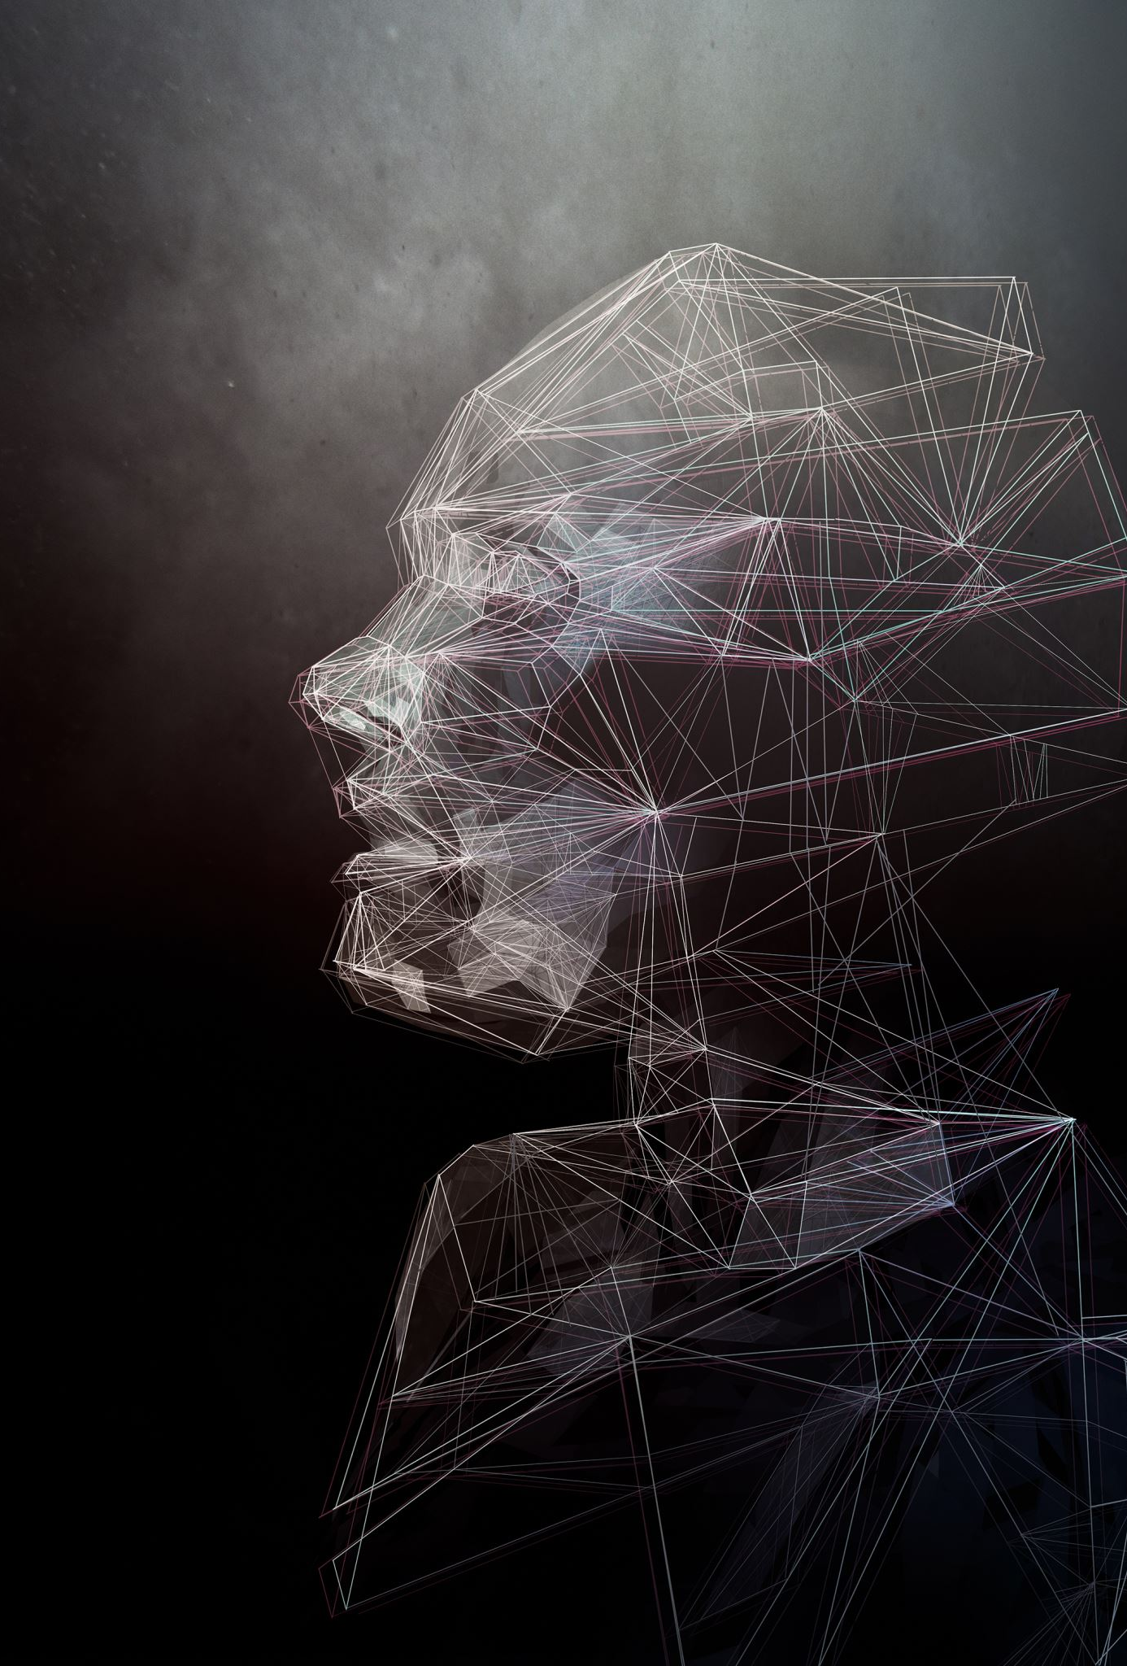
Ser corporal – espacial - temporal
Igual de esencial que su interioridad es, para el hombre, su exterioridad, su estar inserto en el mundo. Y este estar en el mundo se realiza a través del cuerpo. El cuerpo es la persona en cuanto está en el mundo. Y puesto que el mundo es material, y lo material está sujeto al espacio y al tiempo, el cuerpo también tiene estas mismas características.

Slide 14

Apertura y definición
La persona está abierta a la realidad. La subjetividad de la persona no la encierra en sí misma. Al contrario, la persona solo logra su plenitud en relación con el mundo que le rodea, y sobre todo en relación con otras personas. De hecho, las facultades humanas principales (afectividad, intelecto y voluntad) son precisamente herramientas que usamos para relacionarnos con lo que es diferente de nosotros.
La persona es un ser definido. La persona humana es verdaderamente libre, pero esa libertad no es absoluta. La persona no puede modificarse indefinidamente. Hay unos límites en las posibilidades de modificación, que hacen que el hombre sea siempre hombre. Esto es lo que llamamos una naturaleza

Slide 15

Varón y mujer
La persona humana es masculina o femenina, es varón o mujer. Esto no quiere decir que son dos seres diferentes. Al contrario, tanto el varón como la mujer son personas humanas. Lo más esencial de la persona humana es igual en ambos, lo que implica en ambos una igual dignidad. Sin embargo, hay también importantes diferencias en la manera en que el ser persona se concreta en el varón y en la mujer. Ignorar o negar estas diferencias tendrá inevitablemente muchas consecuencias.

Slide 16
La dignidad de la persona

Slide 17
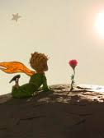
La dignidad de la persona:
Es una perfección intrínseca y constitutiva
Es un valor en sí misma y hace que no pueda ser instrumentalizada.
Es un valor absoluto.
Es el fundamento de los derechos humanos.
Hace que cada varón y cada mujer sean irrepetibles e insustituibles.
Está históricamente ligada al cristianismo.

Slide 18
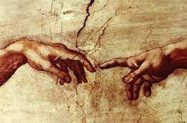
La naturaleza humana
Dicha noción procede de la tradición aristotélico-tomista: los seres naturales obran espontáneamente de acuerdo con su naturaleza y de esta manera logran su plenitud propia y aquello que les conviene.
En el hombre sucede lo mismo con una diferencia fundamental: la libertad.
Tiene importantes aplicaciones éticas y culturales:
- permite fundamentar la igualdad esencial de todos los hombres.
- permite fundamentar una ética universal.
- permite fundar la existencia de imperativos morales absolutos,
- permite una fundamentación trascendente de la persona.

